Slide 1
ESTRATEGIA EN EL AULA:
PREVENCIÓN DE ADICCIONES
Acompañamiento a docentes
y herramientas de apoyo:
Cómo actuar ante la sospecha
de consumo de drogas
Centros de Integración Juvenil, A. C.
SI TE DROGAS
TE DAÑAS
2023

Slide 2
¿Qué revisaremos?
Señales de alerta del consumo de drogas, violencias, ansiedad, depresión y suicidio.
Proceso para la identificación de señales de alerta y derivación de casos.

Slide 3
Para iniciar…
¿Han observado en sus estudiantes algún comportamiento preocupante?
¿Qué señales pueden alertar de una situación de riesgo?
¿Qué hacer para apoyar a estos estudiantes?

Slide 4
¿Por qué algunas personas tienen mayor riesgo de abusar de las drogas?
La posibilidad de que una persona consuma alguna droga o desarrolle algún trastorno psicosocial, se relaciona con el número y tipo de factores de riesgo a los que se encuentra expuesta personal y colectivamente y con sus condiciones de vulnerabilidad y resistencia.
En la detección temprana, un componente fundamental es la identificación de los factores de riesgo o de vulnerabilidad.

Slide 5
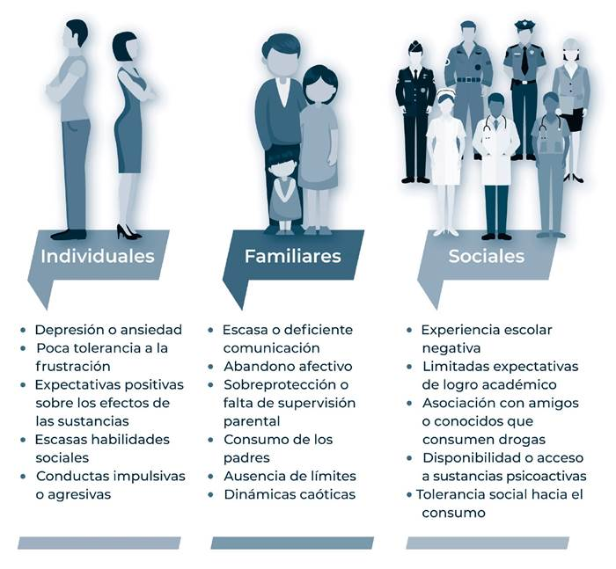
Los factores de riesgo aumentan la probabilidad de consumo u otros trastornos, aunque su presencia no es indicador suficiente para predecirlo, así como su ausencia no garantiza que no se va a presenten.

Slide 6
Conceptos básicos
Detección temprana
Proceso por el cual se identifican señales de alerta de consumo de drogas u otros trastornos.
Derivación
Proceso en el que se proporcionan alternativas para la atención especializada, cuando se han identificado señales de alerta de consumo de drogas u otros riesgos.
El personal docente puede llevar a cabo estos procesos para que, en caso necesario, oriente a los estudiantes y padres de familia sobre los servicios de atención.

Slide 7
Señales de alerta del consumo de drogas
Dependiendo de la sustancia:
Olor/ aliento inusual.
Ojos irritados o pupilas dilatadas.
Escasa coordinación motriz.
Dificultad para hablar.
Somnolencia.
Euforia o agitación.
Confusión.
Irritabilidad/agresividad.
Aumento de energía o aletargamiento.
Ataques de pánico, ansiedad o depresión.

Slide 8
Otros indicadores de riesgo
Ausentismo.
Disminución del desempeño escolar o abandono de los estudios.
Cambio brusco en el cuidado y aseo personal.
Pérdida de responsabilidades.
Cambio repentino de amistades.
Aislamiento.
Cambio repentino del estado de ánimo.
Estado de ánimo deprimido.
Ansiedad o temor.
Distracción y dificultad para concentrarse.
Irritabilidad.
Inquietud, preocupación o nervosismo excesivo.
Fatiga o somnolencia.
Dificultad para adaptarse a reglas o procesos.

Slide 9
Proceso para la identificación de señales de alerta y derivación de casos
1
Observar señales de alerta
2
Notificar a autoridades educativas
3
Acercarse al estudiante y a su familia
4
Orientar para recibir atención
5
Dar seguimiento

Slide 10
Proceso para la identificación de señales de alerta y derivación de casos
1
Observar señales de alerta
El primer paso es mirar con atención cualquier indicio fuera de lo común que pueda relacionarse con alguna situación de riesgo:
Comportamientos: aislamiento, cambio de amistades, cambios repentinos de humor o estados de ánimo, etc.
Estado afectivo: tristeza, ansiedad, inestabilidad afectiva.
Actitudes: hostilidad, apatía, enfado, irritabilidad, etc.
Otros aspectos observables: olores, higiene, marcas físicas, etc.

Slide 11
Proceso para la identificación de señales de alerta y derivación de casos
1
Observar señales de alerta
Acciones
Tenga en cuenta las señales de alerta revisadas para identificarlas durante las actividades escolares.
Para hablar de que existe un riesgo considere que el indicio debe estar presente durante al menos un mes.
Registre los comportamientos observados para describir lo que ha percibido: fechas, frecuencia, lugares, personas involucradas, etc.

Slide 12
Proceso para la identificación de señales de alerta y derivación de casos
1
Observar señales de alerta
Puede utilizar herramientas que guíen la observación y apoyen el registro de las señales de alerta:
Listas de chequeo.
Guías de observación.
Bitácoras o diario.

Slide 13
Proceso para la identificación de señales de alerta y derivación de casos
2
Notificar a autoridades educativas
Una vez que ha identificado y registrado señales de alerta, el segundo paso es informar a las autoridades de la escuela para buscar un acercamiento con el/la estudiante y su familia, explicar la situación y tomar decisiones respecto al apoyo que se les ofrecerá.

Slide 14
Proceso para la identificación de señales de alerta y derivación de casos
2
Notificar a autoridades educativas
Acciones
Exprese su interés por atender la situación oportunamente de manera conjunta con autoridades y familia.
Describa lo más detalladamente posible, sus observaciones y comparta sus registros.
Enfatice que se trata de información confidencial a la que únicamente tendrán acceso las personas involucradas.

Slide 15
Proceso para la identificación de señales de alerta y derivación de casos
3
Acercarse al estudiante y a su familia
Una vez que notificó a la autoridades escolares, el tercer paso es reunirse, en un primer momento, con el/la estudiante y posteriormente incorporar a los familiares para comunicar la situación de sospecha.

Slide 16
Proceso para la identificación de señales de alerta y derivación de casos
3
Acercarse al estudiante y a su familia
Acciones con estudiantes
Busque un espacio privado, pero a la vista de otras personas para comenzar la conversación.
Adopte una actitud que refleje interés por su bienestar, calidez, empatía, honestidad y respeto.
Evite expresiones (palabras, gestos, ademanes) de rechazo.
Describa los comportamientos que ha observado y pregunte si existe actualmente alguna situación que lo afecte.
Muestre apertura para escuchar su percepción de la situación.

Slide 17
Proceso para la identificación de señales de alerta y derivación de casos
3
Acercarse al estudiante y a su familia
Acciones con familiares o adultos de confianza:
Busque un espacio adecuado donde esté presente alguna autoridad educativa, los familiares y el/la estudiante.
Preséntese de manera cordial y mencione que la reunión tiene el propósito de hablar sobre el bienestar de su hija/hijo.
Explique que a partir de un registro sistematizado observó algunas señales que sugieren que su hija/hijo puede estar en riesgo de consumo de drogas, violencias o afecciones de salud mental.

Slide 18
Proceso para la identificación de señales de alerta y derivación de casos
3
Acercarse al estudiante y a su familia
Acciones con familiares o adultos de confianza
Describa de manera objetiva los comportamientos que ha observado y registrado.
Explique la importancia de que en conjunto, se busquen opciones de atención especializada para contar con un diagnóstico y propiciar la atención oportuna.
Dé un espacio para escuchar la opinión y decisión de la familia al respecto para que, de manera conjunta, se emprendan las acciones correspondientes.

Slide 19
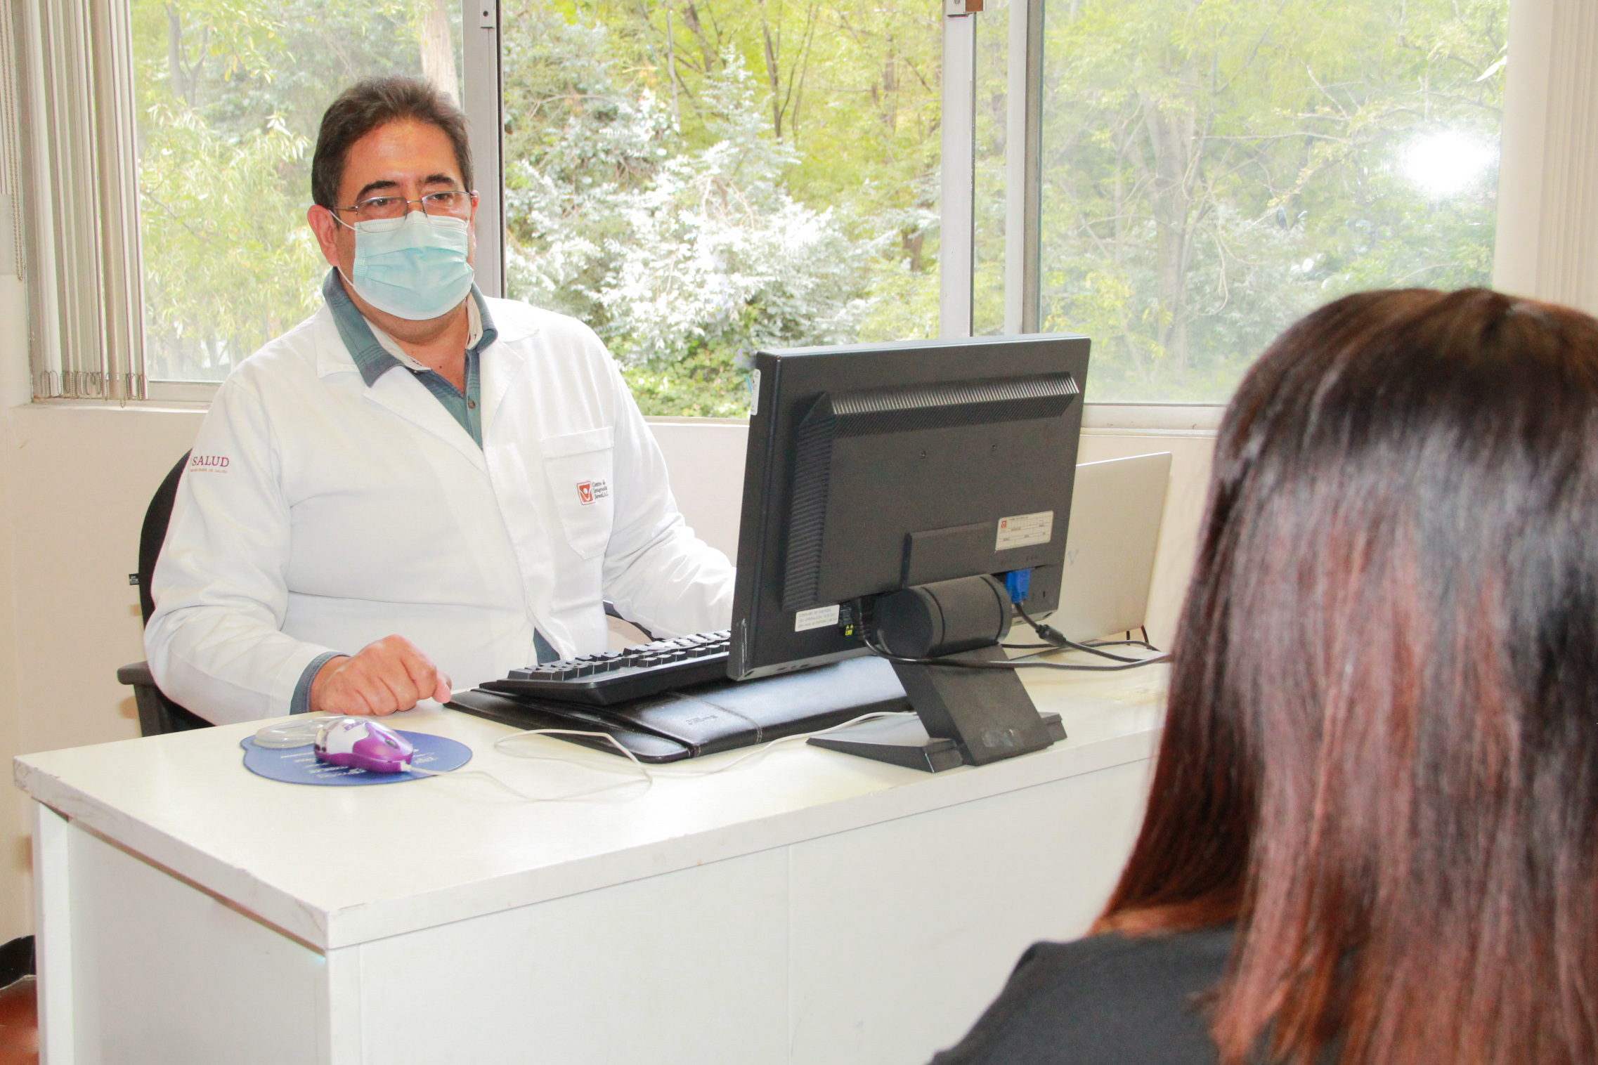
Proceso para la identificación de señales de alerta y derivación de casos
4
Orientar para recibir atención
Si la familia decide recibir apoyo y atención, el cuarto paso es ofrecer alternativas para la búsqueda de servicios especializados, acordes a las señales de alerta observadas.

Slide 20
Proceso para la identificación de señales de alerta y derivación de casos
4
Orientar para recibir atención
Acciones
Proporcione opciones de instituciones a donde pueden acudir para recibir atención.
Tenga a la mano un directorio de servicios de atención a las adicciones, salud mental y violencias. Previamente, verifique la información que va a ofrecer.
En caso de que la familia decida no recibir esta orientación, solicite que firmen un documento que así lo describa, y reitere su disposición de apoyo en cualquier momento.

Slide 21
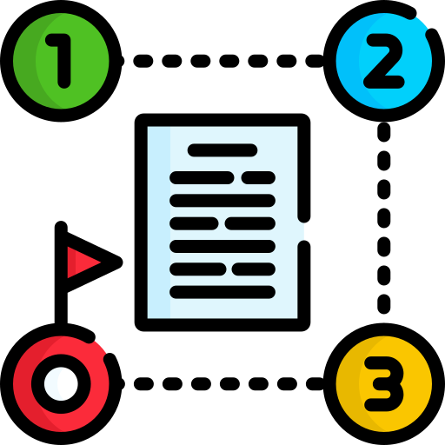
Proceso para la identificación de señales de alerta y derivación de casos
5
Dar seguimiento
Ya que se ha orientado a la familia, el último paso es mantenerse informado de la atención proporcionada por las instancias correspondientes y el plan de acción o tratamiento.
La institución educativa puede valorar la capacidad de apoyar el proceso.

Slide 22
Proceso para la identificación de señales de alerta y derivación de casos
5
Dar seguimiento
Acciones
Acuerde con los familiares los mecanismos de comunicación convenientes para mantener actualizada a las autoridades educativas sobre la situación.
Invite a instancias especializadas a que apliquen en la escuela, estrategias preventivas y de promoción de la salud.
En conjunto con las autoridades educativas, busque espacios de capacitación en temas de promoción de la salud y prevención de adicciones.

Slide 23
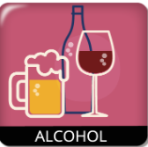
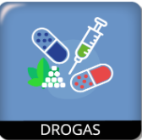
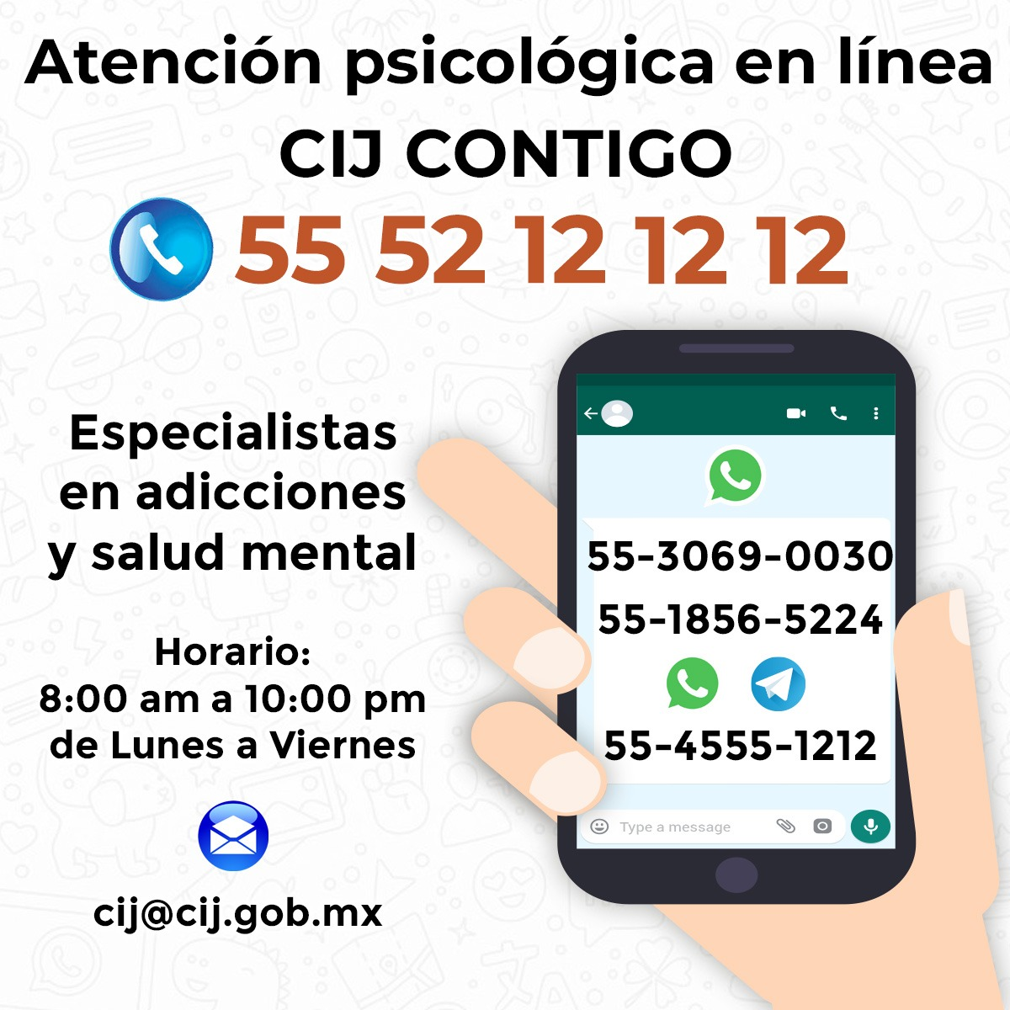
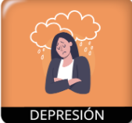
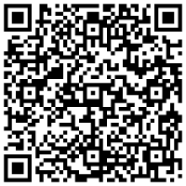
Ante cualquier señal de alerta…
www.cij.gob.mx/Autodiagnostico

Slide 24
Tenga presente que…
El personal docente también puede presentar malestar emocional por lo que es conveniente establecer medidas para prevenir que las demandas no sobrepasen sus recursos.
Algunas recomendaciones de autocuidado son:
Establezca periodos de descanso durante sus actividades.
Aprenda a regular sus emociones (técnicas de relajación o respiración).
Identifique sus redes de apoyo en la escuela, familia y amistades.
Fortalezca hábitos saludables (alimentación, sueño, actividad física).
Evite el consumo de tabaco, alcohol u otras drogas.
Busque apoyo especializado para cuidar su salud mental.

Slide 25
Recuerda que en Centros de Integración Juvenil, un equipo de profesionales de la salud está listo para acompañarle.

Slide 26
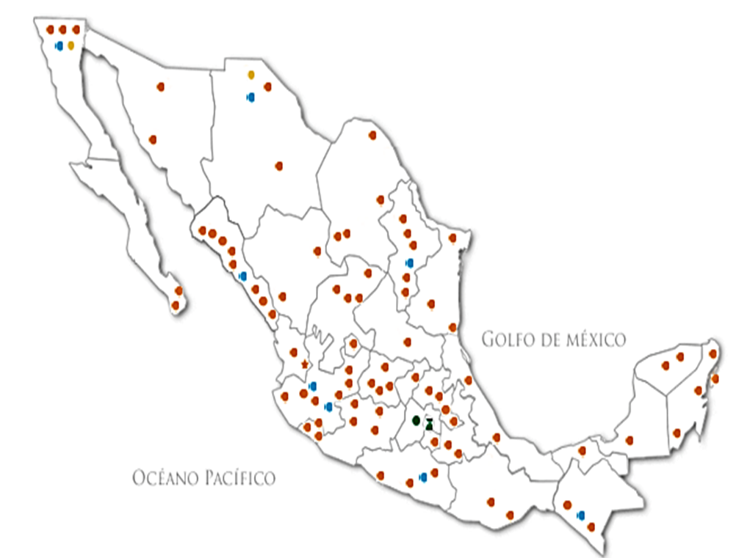
Red de atención CIJ
Se atienden
1,100 municipios

Slide 27
MATERIALES
https://estrategiaenelaula.sep.gob.mx/
https://bit.ly/3GM5Y2C

